Slide 1

VR机器人
成员：····

Slide 2
项目立题
VR机器人

Slide 3
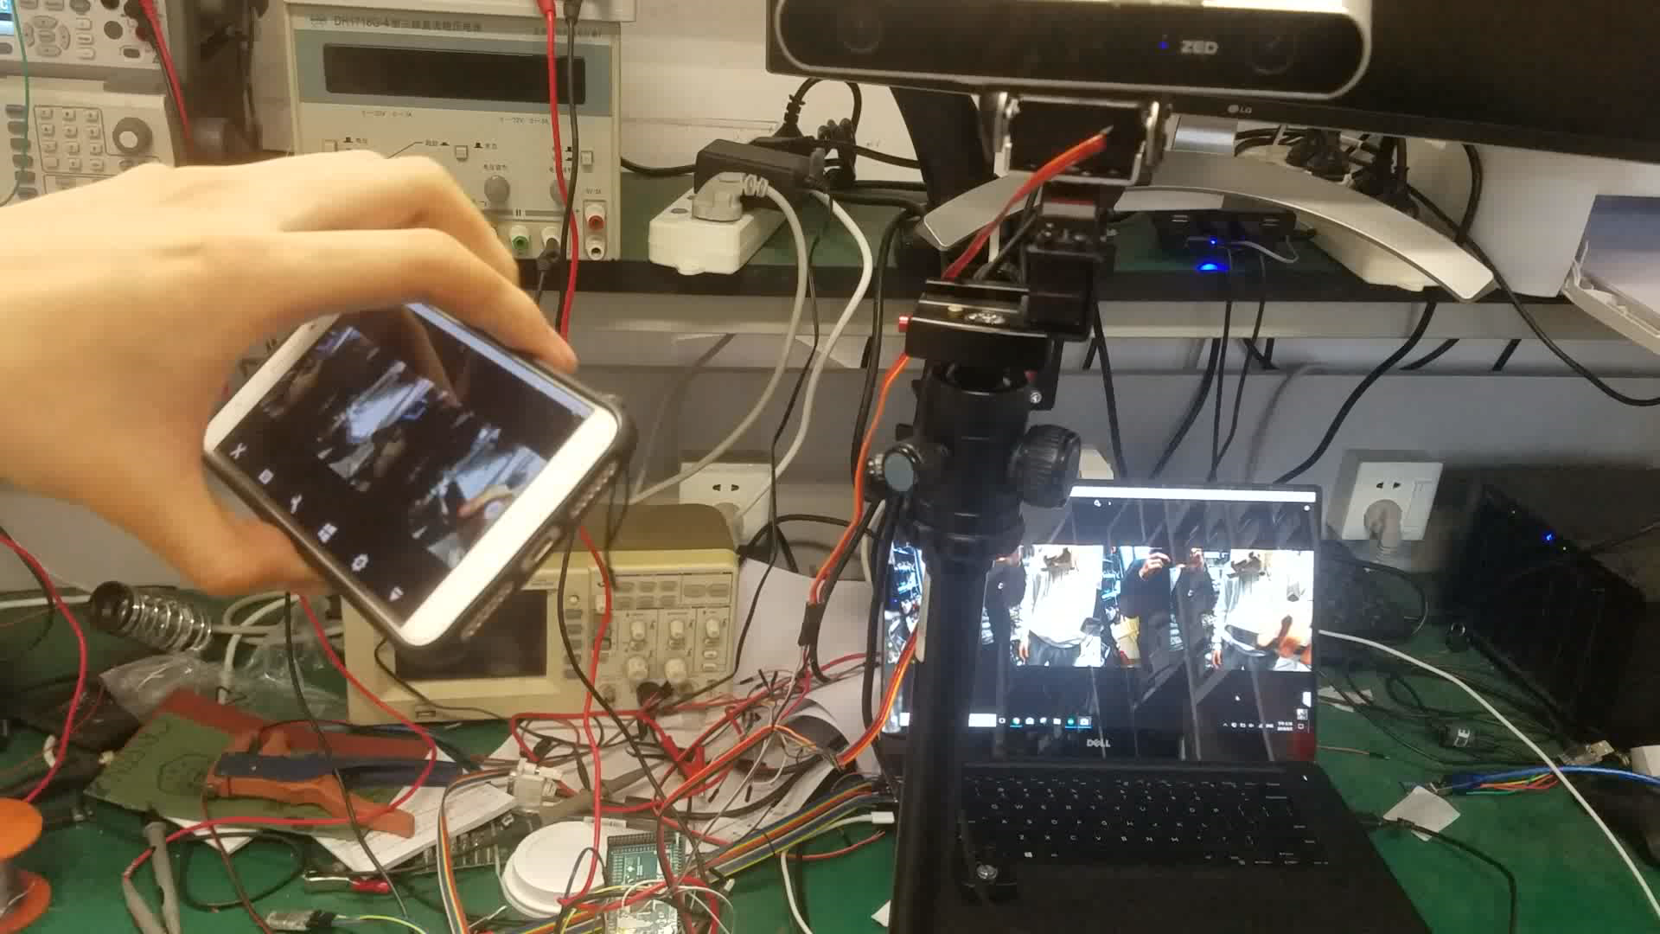
功能展示
VR机器人

Slide 4
LOGO
add your website
序列三

Slide 5

LOGO
add your website
序列四

Slide 6
LOGO
add your website
序列五

Slide 7
LOGO
add your website
THANKS

